Slide 1



Eficácia e segurança da infusão contínua de fentanil para o controle da dor em recém-nascidos pré-termos em ventilação mecânica
Efficacy and safety of continuous infusion of fentanyl for pain control in preterm newborns on mechanical ventilation
Ancora G, Lago P, Garreti E et al (Itália)
J Pediatr 2013;163:645-51
Escola Superior de Ciências da Saúde (ESCS)/SES/DF
Apresentação: Diego Lago Pachá, Gustavo Henrique Valadares
Coordenação: Paulo R. Margotto
www.paulomargotto.com.br
Brasília, 28 de setembro de 2013

Slide 2
Introdução
A ventilação mecânica (VM) por tubo endotraqueal e procedimentos invasivos relacionados são fontes de dor e estresse. Os pacientes adulto relatam que a ventilação mecânica causa desconforto, dor episódica (durante a aspiração traqueal e outros procedimentos), e os sentimentos de falta de ar (1,2);
Os recém-nascidos também podem perceber dor durante a VM, como demonstrado por melhores indicadores fisiológicos, bioquímicos e comportamentais de dor e estresse visto em tratamento com opióides versus placebo (3,5);
Estas mudanças podem levam à instabilidade clínica e possivelmente aumento da morbimortalidade nos neonatos criticamente doentes (6,7);
Medidas não farmacológicas e uso de opióides para melhorar a morbimortalidades nos RN sob VM estão sendo estudadas (3,5,7,13);
Consensos e guidelines recomendam uso de morfina ou fentanil em baixas doses no controle de dor e estresse na VM;
Consensos nacionais e internacionais, guidelines tem recomendado o uso de baixas doses de morfina ou fentanil para controlar o estresse e dor durante a VM (14-16).

Slide 3
Introdução
Ainda reside incerteza a respeito da melhor droga, dosagem e regime terapêutico (bolus ou infusão contínua);
O fentanil parece ser mais seguro do que a morfina, no entanto estudos anteriores com fentanil envolveram populações limitadas, com diferentes desenhos (3-5,17);
No entanto, a segurança a longo prazo dos opióides não tem sido estabelecida ainda, com lesão cerebral em modelos animais (18);
Evidências adicionais são necessárias para determinar a eficácia, segurança, analgesia e sedação das drogas em neonatos com VM (19-20);
Avaliação da dor em pacientes que não verbalizam(há falta de um padrão ouro para avaliação): na prática clínica, potencial evocado, estímulo doloroso não pode ser aplicada (21);
Escalas para medir a dor aguda e crônica tem sido desenvolvidas e validadas em pré-termos (22,23).

Slide 4
Objetivo
Avaliar a superioridade analgésica e segurança da infusão contínua de fentanil X bolus de fentanil em recém-nascido pré-termo (RNPT) <=32 semanas sob ventilação mecânica.

Slide 5
Métodos
Neste estudo multicêntrico, duplo-cego,randomizado e controlado, os recém-nascidos em ventilação mecânica com idade gestacional <=32sem6dias foram randomizados para fentanil (infusão contínua de fentanil mais bolus se necessário ou placebo (infusão contínua de placebo mais bolus de fentanil se necessário);
O objetivo primário foi a eficácia analgésica, avaliada pela Escala EDIN ( Echelle Douleur Inconfort Nouveau-Né e Escala PIPP (Premature Infant Pain Profile).

Slide 6
Métodos
O estudo foi aprovado pelo comitê de ética de cada centro e conduzido de acordo com a declaração de Helsinki e dos Guidelines da boa prática clínica;
Administração do fentanil: ataque de 1µg/kg em 30 minutos, seguidos por infusão contínua de 1µg/kg/h por acesso central ou periférico;
Os RN que receberam bolus de fentanil para intubação, não receberam ataque de fentanil se o fentanil tivesse de ser iniciado dentro de 1 hora de VM;
A infusão de fentanil iniciada dentro de 24 h após o início da VM teve de ser continuado até o final da VM, mas não mais do que 7 dias e se VM após 7 dias, foi tratado com fentanil de acordo com os protocolos locais.

Slide 7
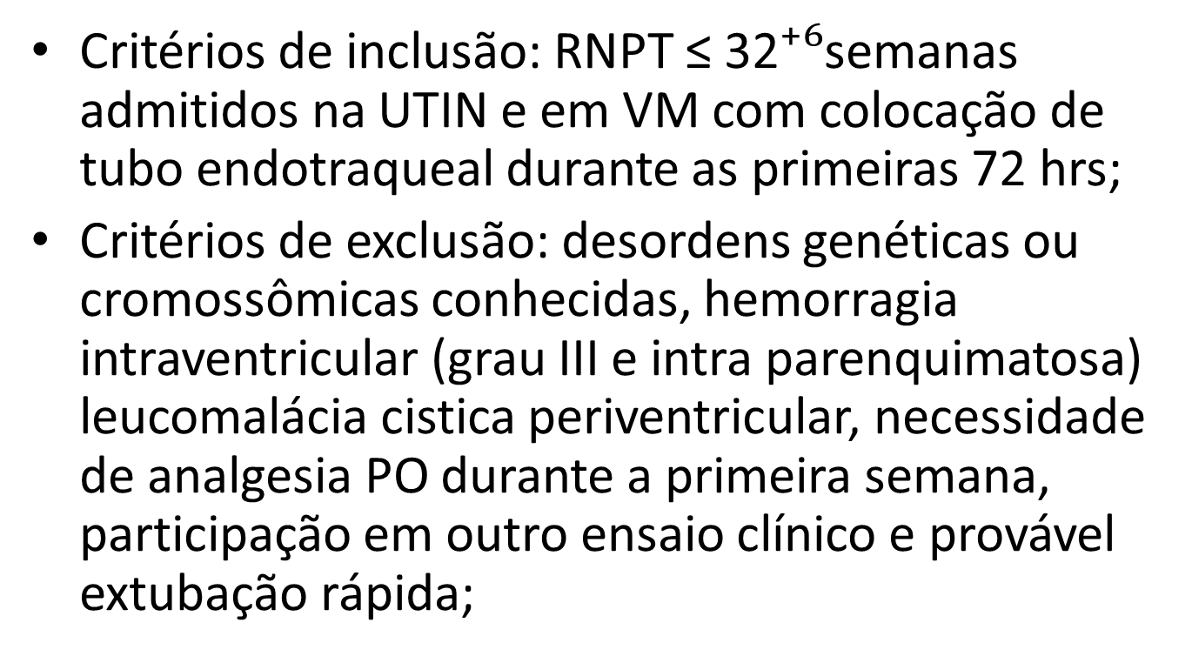
Métodos
PO: pós-operatório

Slide 8
Métodos
Após extubação: ↓25% cada 12 h, com interrupção da droga após 50% e na ausência de abstinência;
A dor aguda era aferida uma vez por dia usando-se a Escala PIPP;
A dor prolongada foi medida 3X ao dia usando a Escala EDIN.

Slide 9
Métodos
As seguintes drogas foram excluídas: midazolam, paracetamol, morfina, relaxantes musculares, fenobarbital, fenitoína e hidrato de cloral;
Caso o RN necessitasse: o dado seria tabulado como intenção de tratar;
Acompanhamento de 7 dias até alta hospitalar;
Na alta hospitalar, foram avaliados: estado do paciente, duração da hospitalização, duração da VM e ocorrência de displasia broncopulmonar (dependência de oxigênio com idade gestacional de 36 semanas.

Slide 10
Métodos
Avaliação da Eficácia e segurança
O objetivo primário foi a eficácia da analgesia contínua com fentanil avaliada por duas escalas; uma diferença média de 2 pontos foi considerada clinicamente significante (28);
As seguintes variáveis foram registradas (primeira semana de vida)
duração do primeiro ciclo de VM;
Idade de nutrição enteral completa (150 ml/kg/dia);
Idade da primeira eliminação de mecônio (horas);
Morte em até 28 dias;
Rigidez torácica (observação clínica);
Tamanho da bexiga (ultrassom/exame clínico);
Diurese;
Pressão arterial não invasiva;.

Slide 11
Métodos
Estatística
Com base no objetivo primário foram necessários 64 RN por grupo para alcançar o efeito médio (diferença de 2 pontos); Erro alfa = 5%; erro beta =20%;
Variáveis contínuas com distribuição normal foram comparadas usando a análise de variância (ANOVA);
Variáveis com distribuição assimétrica foram comparadas usando Mann-Whitney U test;
O teste x² (quiquadrado) foi usado para as variáveis categóricas;
Software: SPSS 13

Slide 12
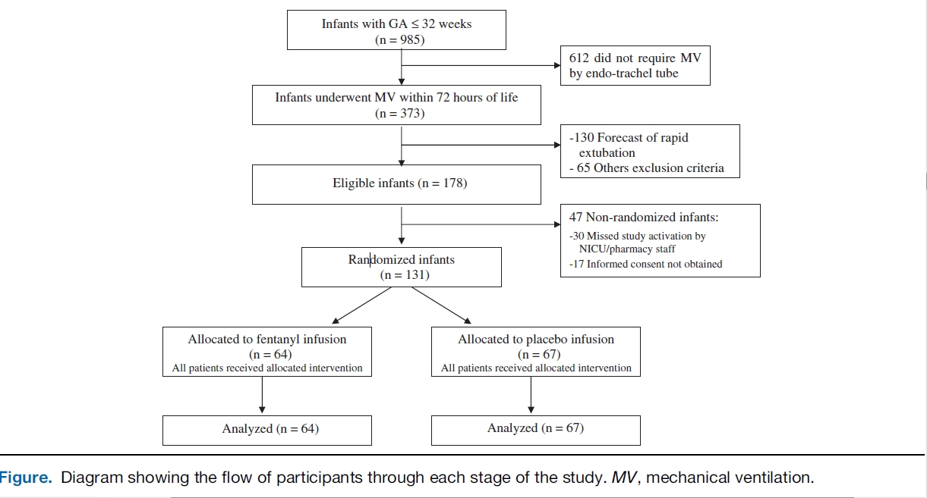
Escolha das crianças
Resultados
Foram envolvidos 131 RN entre dez/2007 e abril de 2010 em 5 UTI Neonatais da Itália
  RN com
Infusão de fentanil
X
67 RN placebo
Fig. Diagrama mostrando o fluxo de pacientes através de cada estágio
Do estudo.MV: ventilação mecânica

Slide 13
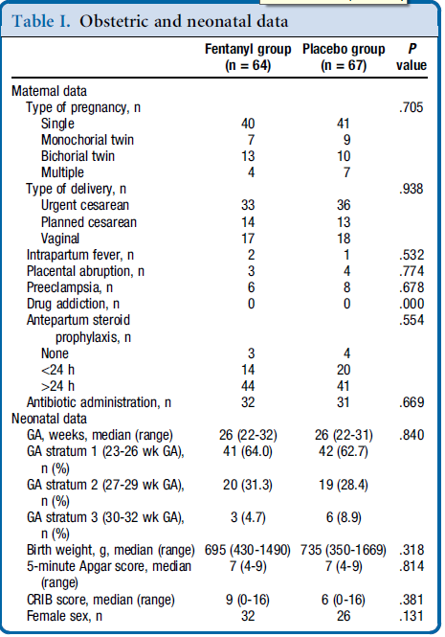
Características
Tabela 1.Ddaos obstétricos e neonatais de ambos os grupos de estudo

Slide 14
Grupo do Fentanil
O tratamento foi administrado por uma mediana de 4.7dias (0.4 – 6.8dias) versus 3,3 dias (0,1-6,8dias) no grupo placebo (p=0,053);
327 dias de tratamento no grupo fentanil e 292 dias no grupo placebo;
102 bolus foram usados no grupo do fentanil
(média de 0.31 +/- 0.67 bolus/dia) versus 89 bolus no grupo placebo (média de 0,31+/-0,67);
Bolus quando necessário (open-label) foi usado em 69 dos 327 dias de tratamento do grupo fentanil versus 61 dos 292 dias no grupo placebo (p=0,949).

Slide 15
Escore EDIN
Sem diferença estatística devido a tempo ou grupo entre os dois grupos pelo ANOVA. (p = 0,289 e 0,677)(Tabela 2);
Mann-Whitney U revelou uma mediana estatisticamente, mas não clinicamente, maior nos dias 1,2,3 do grupo controle. (p=.003.

Slide 16
Escore PIPP
Sem diferença estatística entre os dois grupos pelo ANOVA (Tabela 2);
Mann-Whitney U revelou uma mediana estatisticamente e clinicamente maior no grupo placebo do que no grupo do fentanil;
Dor severa (PIPP escore >12) foi mais presente no grupo placebo. (19,9% contra 4,6% p=.000);
Sem diferenças entre os grupos quanto ao uso de glicose opcional na punção de calcanhar (p=0,851).

Slide 17
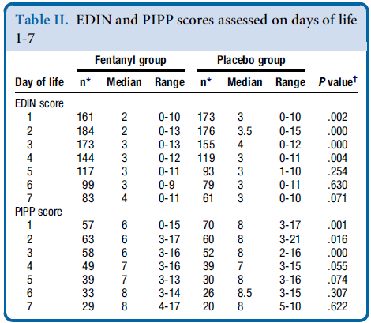
EDIN e PIPP
Tabela 2. Escores de EDIN e PIPPP entre 1-7 dias

Slide 18
Variáveis de segurança
Na primeira semana de vida 27 dos 64 RN (42.2%) estavam recebendo ventilação mecânica em comparação com 17 dos 67 (25,4%) do grupo controle (p=0,042);
A mediana da duração do ciclo inicial foi de 151.5 (19-2289) horas no grupo de fentanil e de 110 (7-2348) no controle (p = 0,019);
A mediana da duração total de VM foi de 10 dias (0-96) no primeiro grupo e de 7 dias (0-99) no placebo (p = 0,211) (tabela 3);
Os níveis de pressão média das vias aéreas (MAP) foram maiores no grupo do fentanil tanto no quinto quanto no sétimo dia de vida.

Slide 19
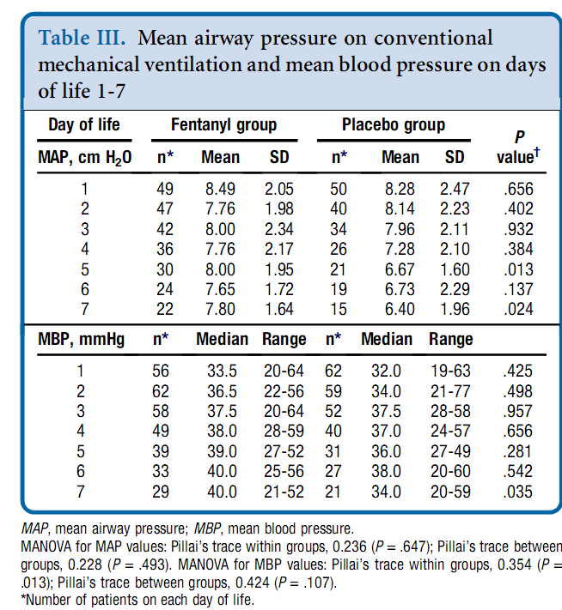
Tabela 3. Pressão média das vias aéreas na ventilação mecânica convencional
e pressão arterial média entre 1-7 dias de vida

Slide 20
Variáveis analisadas
Alimentação exclusivamente enteral foi obtida com uma mediana de idade de 40.5 (11-103) no grupo do fentanil comparado a 32 (8-94) dias no grupo placebo, p = 0.089);
A primeira eliminação de mecônio ocorreu significativamente mais cedo no grupo placebo (mediana de 41.5 horas (1-542) contra 55 horas (1-276); P = .027);
A pressão arterial média obteve diferença significativa quanto ao tempo, mas não quanto ao grupo, de acordo com o teste ANOVA (p = 0,013 e 0,107). Valores não foram estatisticamente);
O uso de vasopressor foi de 20.6% no fentanil e de 25.35 no controle. (p = 0,333).
Rigidez da parede torácica não foi encontrada;
Aumento da bexiga foi encontrado em 7 pacientes no grupo do fentanil. (p = .580).
Não houve nenhuma outra diferença em outros parâmetros (tempo de hospitalização, incidência de ductus arteriosus patente, hemorragia intraventricular, leucomalácia periventricular, displasia broncopulmonar, enterocolite necrosante e mortalidade (tabela 4).

Slide 21
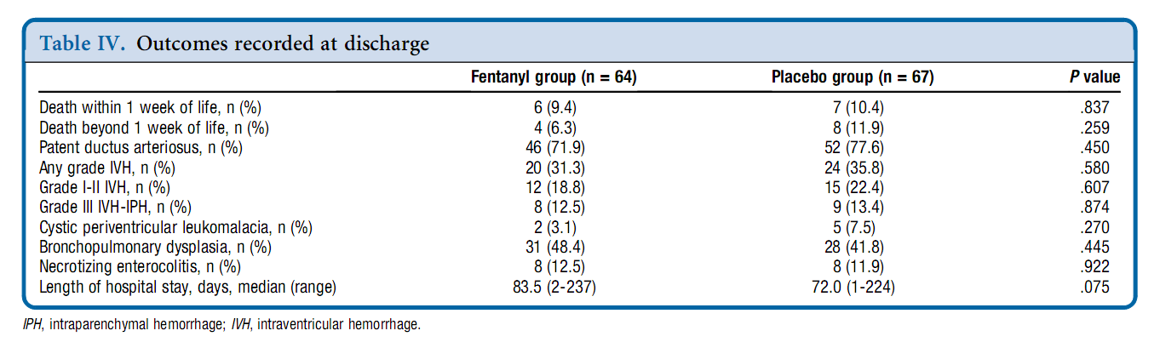
Tabela 4. Desfechos analisados na alta hospitalar

Slide 22
Discussão
O presente estudo mostrou que o uso contínuo do fentanil não diminuiu a nível clínico, dor prolongada como medida pela Escala EDIN durante a ventilação mecânica nos RN <=32 semanas de idade gestacional comparado com o grupo placebo;
No entanto, a incidência de dor severa prolongada, como indicada por um escore EDIN >6 foi estatisticamente maior no grupo placebo comparado com o grupo do fentanil (10,6% versus 6,8%-p=0,003);
A mediana do escore PIPP foi reduzida em dois pontos no grupo do fentanil, com diminuição também da dor severa (escore PIPP>12) em procedimentos em relação ao grupo placebo 919,9% versus 4,6%) - p=0.000).

Slide 23
Discussão
Não existe consenso no método ideal para controle da dor nos procedimentos em RN;
Metanálise de Bellù et al (2008) mostrou insuficiente evidência para recomendar o uso rotineiro de opióides nos RN sob ventilação mecânica e sugere o seu uso em RN selecionados com base na avaliação clínica e indicadores de dor (29); no entanto esta metanálise incluiu estudos usando diferentes opióides e com ampla variação de dose, além do uso de escalas não validadas; em um subgrupo grupo de estudos com escalas validadas mostrou menores escores de dor com o uso de morfina versus placebo (OR:1,71;ic A 95%: 3,18 a 0,24).

Slide 24
Discussão
No entanto, a morfina predispõe o paciente a hipotensão especialmente nos RN entre 23-26 semanas de idade gestacional e aqueles com hipotensão pré-existente (30);
Em comparação com a morfina, o fentanil induz menos hipotensão, porque estimular menor produção de histamina (31).

Slide 25
Discussão
Estudos anteriores da infusão de fentanil em recém-nascidos recebendo ventilação mecânica foram inconclusivos devido ao pequeno número de pacientes, a vasta gama de doses administradas e à utilização de escalas de medição de dor não validadas (3-5,17);
Os presentes autores investigaram a eficácia e segurança da infusão contínua em pré-termos sob VM para avaliar não somente a dor aguda processual, mas também a dor prolongada. Em um estudo anterior, os adultos recebendo VM através de um tubo endotraqueal relataram grave desconforto físico e emocional que foi significativamente reduzido com sedação protocolizada e sedação contínua , mas não por sedação intermitente (2).

Slide 26
Discussão
Assim, os autores escolheram escalas validadas para avaliar a dor prolongada em RN prematuros ventilados recém-nascidos (a escala EDIN) para este estudo;
A resultado do presente estudo mostraram efeitos estatísticos e clinicamente significativos da infusão contínua de fentanil nos escores PIPP de dor aguda, mas não nos escore EDIN (dor prolongada) durante os primeiros 3 dias de tratamento.

Slide 27
Discussão
Simons et al (13) estudaram os escore PIPP nos RN sob ventilação mecânica tratados com infusão contínua de morfina ou placebo durante a aspiração traqueal, e não encontraram nenhum efeito significativo da morfina no escore do PIPP;
A aspiração endotraqueal pode causar obstrução do tubo ou estimulação vagal, levando a alterações na frequência cardíaca e saturação de oxigênio que contribuem para a maior pontuação PIPP independentes de dor.
No presente estudo, avaliou-se a dor aguda durante um procedimento de punção de calcanhar que não influencia diretamente as variáveis ​​fisiológicas avaliada na escala PIPP, possivelmente explicando a discrepância entre os presentes resultados e os de Simons et al (13);
Interessante que o presente grupo teve um baixo escore de EDIN (> 6).
Pacientes adultos que receberam ventilação mecânica comumente relatam dor relacionada à presença do tubo endotraqueal.

Slide 28
Discussão
As práticas de cuidados neonatais que foram recomendadas e discutidas durante as aulas teóricas e práticas (por exemplo, posicionamento correto, faixas, controle de estímulos externos [vestibular, auditivo, visual, tátil], agrupamento atividades de cuidados no Berçário) pode ter reduzido o desconforto e dor na presente coorte estudada;
No entanto, não houve dados registrados sobre práticas de cuidados para reduzir estresse e dor neste presente estudo e o impacto do escore EDIN aguarda investigação;
Outra possível explicação para os baixos valores do escore EDIN registrados no presente estudo pode ser a inadequação da pontuação EDIN em recém-nascidos pré-termo extremos;
Na verdade, tem sido relatada que a expressão de dor prolongada, pode ser reduzida nos recém-nascidos de baixa idade gestacional(32).

Slide 29
Discussão
Em termos de parâmetros de segurança, os resultados do presente estudo indicam que em comparação com o grupo placebo, o grupo fentanil teve uma maior proporção de pacientes que necessitou de ventilação mecânica aos 7 dias de vida, bem como uma maior duração de ventilação mecânica ;
Além disto, a pressão média das vias aéreas pressão durante a ventilação mecânica convencional foi mais elevada no grupo do fentanil. Estes dados estão de acordo com resultados apresentados na literatura;
Um estudo anterior de um pequeno número de RN com 26-36 semanas em ventilação mecânica relatou maiores taxas de ventilação (maior pressão inspiratória máxima e maior PEEP) nos recém-nascidos tratados com infusão contínua de fentanil em comparação com aqueles que receberam placebo (3).

Slide 30
Discussão
Lago et al (5) também relataram uma tendência a uma maior duração da ventilação mecânica em recém-nascidos tratados com infusão contínua de fentanil comparado com placebo, mas a diferença não foi estatisticamente significativa;
No Neurologic Outcomes and Pre-emptive Analgesia in Neonates trial, recém-nascidos recebendo infusão contínua de morfina requereram mais dias de ventilação total, comparado com aqueles que receberam placebo (33).

Slide 31
Discussão
A maior necessidade de suporte respiratório em crianças que receberam fentanil pode estar relacionado com o efeito de fentanil em centros respiratórios do tronco cerebral (34),diminuindo o drive respiratório e a resistência das vias aéreas(35);
Além disso, as crianças recebendo fentanil alcançaram alimentação enteral plena e apresentaram a primeira eliminação de mecônio de mecônio mais tarde do que os do
grupo placebo, confirmando a diminuição motilidade gastrintestinal e produção de secreção (17,36);
Crianças no grupo fentanil não apresentaram menor pressão arterial média em comparação com os do grupo do placebo. Estes resultados sugerem que o fentanil tem vantagens sobre a morfina, o que pode induzir hipotensão, especialmente nos RN de menor idade gestacional (30).

Slide 32
Discussão
Recentemente, foram levantadas dúvidas sobre as consequências a longo prazo do uso de morfina no período neonatal (37,38);
Os presentes autores não encontraram nenhuma diferença na incidência de dano cerebral na alta entre o fentanil e o grupo placebo, embora este estudo não teve poder para avaliar este resultado;
Um contínuo acompanhamento proporcionará informações sobre o desenvolvimento psicomotor nos dois grupos.

Slide 33
Discussão
Com base nos achados do presente estudo, os autores sugerem que são preferidos doses em bolus de fentanil em recém-nascidos prematuros quando a ventilação é de curta duração;
Bolus deve ser administrado antes de grandes procedimentos dolorosos e, quando o escore EDIN for> 6; bolus pode ser repetido a cada 2-4 horas, assim que recomendado(26);
Este regime terapêutico pode ser inadequado para os pacientes que necessitam de ventilação de maior duração (por exemplo, síndrome do desconforto respiratório grave, recém-nascidos termo com hipertensão pulmonar, cirurgia major); nestes casos, considerar o uso de infusão contínua de fentanil.

Slide 34
Discussão
Uma limitação do estudo é que a mesma dose de fentanil foi utilizada em todos os recém-nascidos ao longo do período de estudo;
Devido a alterações na farmacocinética e farmacodinâmica do opióides em diferentes idades gestacionais e pós-natal, a utilização de uma dose mais baixa por quilo em RN de menores idades gestacionais idades pós-natais é geralmente recomendado (19);
A dosagem recomendada ara infusão de fentanil é de 0,5-2 µg / kg / hora(14). Para recém-nascidos <=32 semanas como os envolvidos no presente estudo, os autores usaram uma dosagem menor de 1 µg / kg / hora;
Administração crônica de opióides está associada com a tolerância que necessita de escalonamento de dose para manter a analgesia (39);
Tolerância ao fentanil desenvolve após 5-9 dias de infusão contínua ou depois de uma infusão total de 1,6 mg / kg (40);
Assim, considerando que o período de estudo teria durado para um máximo de 7 dias, não foi planejado o uso de dose escalonada escalação dosagem foi planejado;
Ao contrário do que a hipótese, o presente estudo mostrou escores PIPP reduzido no grupo fentanil apenas durante os 3 primeiros dias de tratamento, enquanto que nenhum efeito significativo foi detectado até o dia 7 de tratamento. Este achado sugere a possível indução de tolerância ao fentanil e a necessidade de dosagem escalonada, após o terceiro dia de tratamento.

Slide 35
Discussão
Em conclusão, a falta de redução dos escores de dor prolongada e maiores efeitos colaterais associados com infusão contínua de fentanil não suportam o uso rotineiro deste tratamento nos recém-nascidos pré-termos ventilados;
Bolus de fentanil antes de procedimentos invasivos ou em função dos escores de dor tem a mesma eficácia e são mais seguros do que a infusão contínua e pode ser recomendada em tais casos;
Uma importante limitação desta abordagem é que a medição da dor não é universalmente implementado na UTIN, e o padrão-ouro de medida da dor nestes neonatos ainda tem de ser definido.

Slide 36
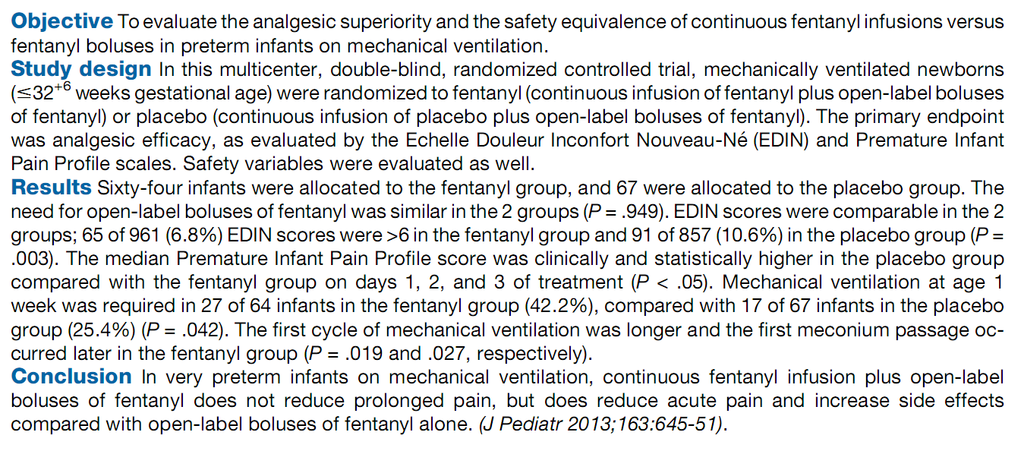
ABSTRACT

Slide 37
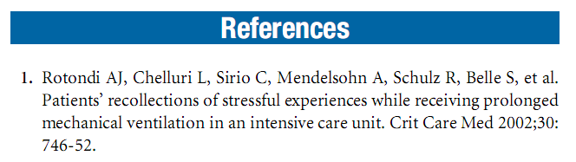
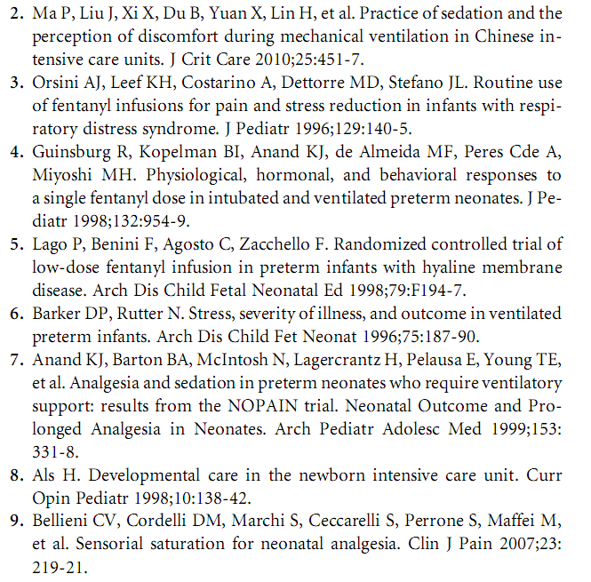

Slide 38
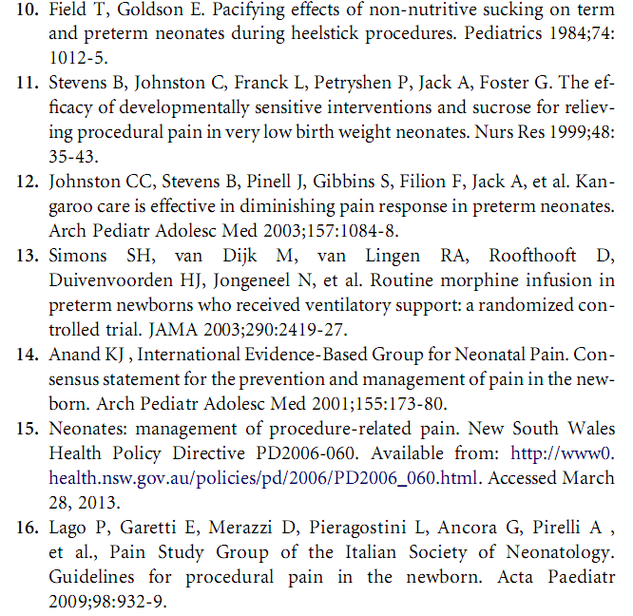

Slide 39
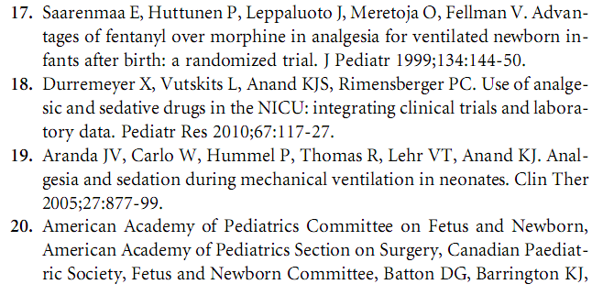


Slide 40
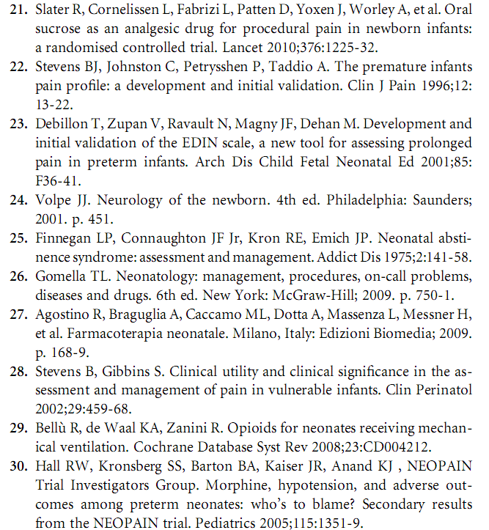

Slide 41
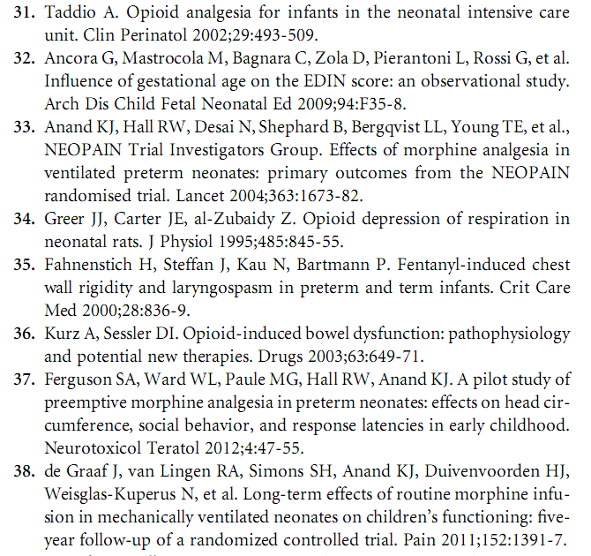
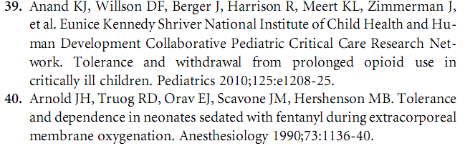

Slide 42
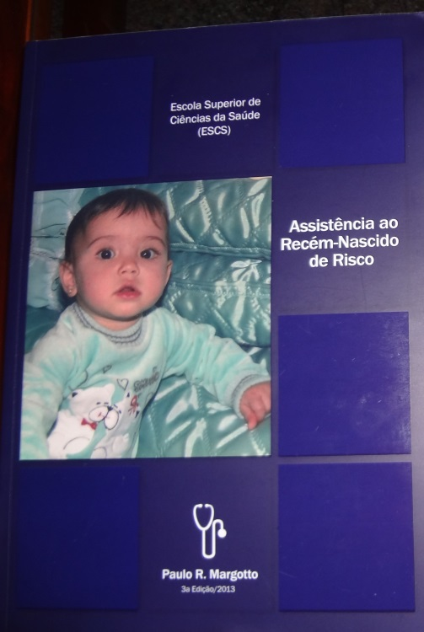
Consultem também! Estudando juntos!
Analgesia e sedação no recém-nascido em ventilação mecânica/sequência rápida de intubação Autor(es): Paulo R. Margotto, Martha David Rocha Moura
Capítulo do livro Assistência ao Recém-Nascido de Risco, ESC, Brasília, 3ª Edição, 2013

Slide 43
Segundo Hall e cl para algumas terapias como drogas anticânceres, o benefício a longo prazo do tratamento é superior aos efeitos adversos. É este o caso para a analgesia em todo recém-nascido ventilado? A análise de importantes resultados de morte e evidências ultrassonográficas de lesão cerebral não mostrou melhora na morbimortalidade ou morbidade com o uso de opióide. Metanálise realizada por Bellù e cl (Cochrane) não demonstrou diferença entre os grupos com uso e não uso de morfina quanto a displasia broncopulmonar, enterocolite necrosante ou duração de internação hospitalar. Os recém-nascidos mais prematuros que receberam morfina demoraram significativamente mais tempo para atingirem a nutrição enteral plena em relação aos controles. Inclusive dados de longo follow-up (5-6 anos) não mostrou diferença significante no neurodesenvolvimento entre as crianças que receberam e as que não receberam morfina. No entanto, de Graaf e cl mostraram evidência de efeitos negativos da morfina na função cognitiva nas crianças aos 5 anos de idade que receberam morfina na ventilação mecânica no período neonatal. Portanto, os opióides nos RN em ventilação mecânica devem ser usados seletivamente, quando indicado pelo julgamento clínico e pelas avaliações dos indicadores de dor e somente após a estabilização do paciente, apesar da ventilação mecânica constituir uma intervenção dolorosa e desconfortante. A terapia com narcóticos para os RN ventilados só pode ser considerada provada e eticamente mandatória somente se o seu valor estiver estabelecido em um ou mais ensaios randomizados e cegos com número suficiente de RN para avaliar todos os benefícios potenciais e efeitos adversos.

Slide 44
Qual é a evidência para que todo RN ventilado devesse ser tratado aceitando-se que a ventilação causa dor? A avaliação da dor neste RN foi realizada utilizando-se de uma variedade de escores de dor e em diferentes tempos de procedimentos invasivos. Alguns mostraram melhora significativa nos escores de dor, outros apresentaram resultados inconsistentes em diferentes pontos e com diferentes métodos de avaliação. Portanto, diferentes escores entre os estudos com diferentes resultados, metanálises de todos os resultados para avaliação da dor foram incapazes de demonstrar efeito convincente para a redução da dor nestes recém-nascidos.
A recente revisão da Cochrane apresentada anteriormente conclui que a evidência é insuficiente para recomendar o uso rotineiro de opióides em todo recém-nascido em ventilação mecânica.
Devemos reservar as intervenções farmacológicas, tanto para a analgesia e sedação para recém-nascidos selecionados onde a presença da dor pode ser razoavelmente ser predita, quando a dor e o estresse estão interferindo com o efetivo manuseio do ventilador ou outro suporte vital e quando as medidas ambientais mostraram-se falhas.
Os clínicos devem equilibrar os efeitos adversos do tratamento farmacológico, incluindo hipotensão com a morfina e a rigidez da caixa torácica com o fentanil. A tolerância, dependência ocorrem com todos os opióides e benzodiazepínicos.

Slide 45
A mais óbvia e efetiva estratégia para diminuir a dor do RN na UTI Neonatal é restringir a frequência de procedimentos dolorosos, especialmente àqueles que são mais comumente relatados, como as punções de calcanhares e a aspiração do tubo endotraqueal. Estes procedimentos nos RN mais criticamente doentes deveriam ser realizados pelos profissionais mais experientes da Unidade. Limitar os procedimentos que documentadamente tem efeito positivo na evolução do bebê criticamente doente. Evitar a hipoxemia, a agitação e a “briga com o respirador”. Fixar com maior segurança o tubo endotraqueal, assim como os cateteres para prevenir os seus deslocamentos e reinserções. Agrupar a coleta de exames para minimizar as punções. Estratégias não farmacológicas são essenciais na prevenção e manuseio da dor neonatal. Vejam que há muita coisa que podemos fazer, mesmo sem drogas. Deixar o bebê confortável. As drogas que usamos (morfina, midazolam) parecem apresentar problemas, especialmente a morfina.

Slide 46
XX Congresso Brasileiro de Perinatologia (Rio de Janeiro, 21-24/11/2010): Estresse e dor no recém-nascido: estamos atuando? Autor(es): Ruth Guinsburg (SP). Realizado por Paulo R. Margotto
Consultem em www.paulomargotto.com.br em Dor Neonatal
-Morfina: usada há centenas de anos, desde 1600 nos adultos. Nos RN, é um analgésico potente, tem um efeito sedativo, libera histamina com risco de hipotensão. Pode levar a constipação intestinal, resíduos gástricos, intolerância alimentar e a retirada tem que ser lenta. O estudo de Anand et al de 2000, .mostrou que nos grupos que só receberam morfina e placebo, ficamos preocupados, pois aumentou um pouco o óbito e no grupo da morfina, aumentou 3x a hemorragia intraventricular e quase dobrou o número de pior prognóstico (morte ou hemorragia intraventricular ou leucomalácia). No placebo contaminado, dobra o óbito, quintuplica a hemorragia intraventricular, dobra a leucomalácia periventricular e dobra o pior prognóstico. O trabalho foi feito para mostrar que a morfina era protetora e mostrou que pode haver uma piora do prognóstico com o uso da morfina. Os autores foram estudar porque isto ocorreu: entre várias hipóteses, a morfina leva a hipotensão nas primeiras 72 horas e a hipotensão piora a hemorragia intraventricular e está associada ao óbito (Effects of morphine analgesia in ventilated preterm neonates: primary outcomes from the NEOPAIN randomised trial. Anand KJ, Hall RW, Desai N, Shephard B, Bergqvist LL, Young TE, Boyle EM, Carbajal R, Bhutani VK, Moore MB, Kronsberg SS, Barton BA; NEOPAIN Trial Investigators Group. Lancet. 2004 May 22;363(9422):1673-82)
Assim, individualizar os opióides e ser iniciar somente após a estabilização hemodinâmica da criança. Os opióides não podem entrar na receita de bolo: intubou é igual à fentanil. Isto não pode ocorrer mais. Primeiro temos que ter certeza que o RN está estável hemodinâmico e somente se dor, vamos introduzir o opióide. Caso contrário, vamos piorar o prognóstico do RN

Slide 47
-Fentanil: é o mais usado no Brasil, pois tem menor efeito hemodinâmico, tem pouco efeito sedativo e tem, como vantagem em relação à morfina, porque menos hipotensão e dá menos tolerância. Toda retirada deve ser lenta. Será que o fentanil está associado a este prognóstico ruim como a morfina? Santa ignorância nossa. Não há estudo grande o suficiente para demonstrar a segurança do fentanil. Do ponto de vista fisiopatológico, temos alguma segurança e orientamos, introduzir o fentanil após a estabilização hemodinâmica do RN. As metanálises do fentanil em ventilação mecânica demonstraram: diminui o escore de dor, leva à discreta bradicardia e aumenta a necessidade de parâmetros ventilatórios (Analgesia and sedation during mechanical ventilation in neonates.Aranda JV, Carlo W, Hummel P, Thomas R, Lehr VT, Anand KJ.Clin Ther. 2005 Jun;27(6):877-99. Review). Usar com cuidado, sabendo a hora de começar e sabendo a hora de retirar com o uso das Escalas de dor e com o bebe sempre estável do ponto de vista hemodinâmico.
O uso de analgésico nos RN deve ser individualizado. Não temos um pacote que serve a todos. Temos que saber quando começar, quando tirar. Pensar na gravidade da doença. Nas manipulações da criança, dar o conforto ao RN. Avalie os efeitos colaterais.
Lembrem-se que as evidências mudam em decorrer do tempo, pois se não validarmos nossas condutas podemos causar mais mal do que bem para o recém-nascido

Slide 48
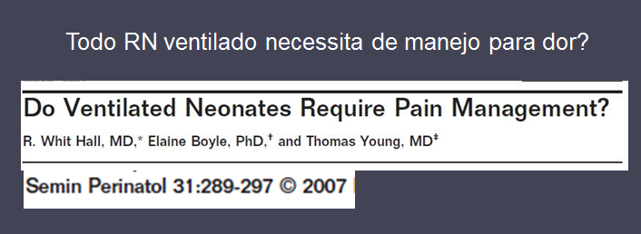
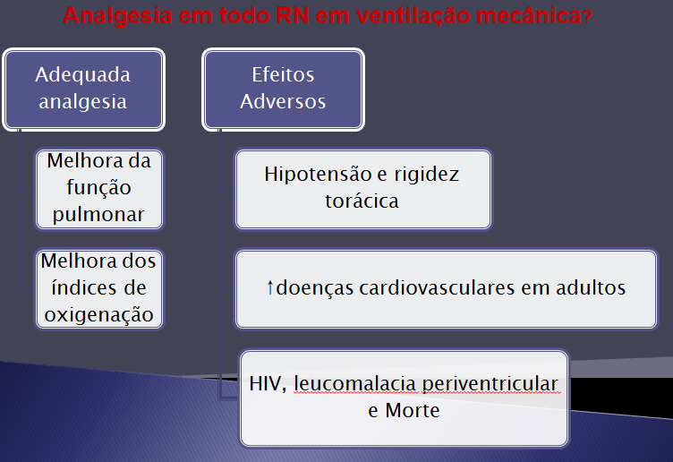
Sequência rápida de intubação - Analgesia em todo RN em ventilação mecânica? Autor(es): Marta David Rocha, Paulo R. Margotto
Consultem em www.paulomargotto.com.br em Dor Neonatal
-

Slide 49
Dor Neonatal Autor(es): Dr. Paulo R. Margotto
Consultem em www.paulomargotto.com.br em Dor Neonatal
Síndrome de abstinência
Na ocorrência da síndrome de abstinência, voltar para a dose imediatamente anterior na qual o RN não apresentou a síndrome de abstinência. Se o RN estiver apenas no processo de retirada do opióide, se encontra em nutrição enteral plena, sem mais necessidade de acesso venoso, passar para a metadona, respeitando a equivalência das medicações (0,001mg/kg/dia de fentanil endovenoso=0,1 mg/kg/dia de metadona). Na transformação inicial do fentanil para a metadona, calcular a dose equivalente e prescrever 50% da dose calculada, dividida em uma (24/24 horas) ou duas (12/12 horas) tomadas por via oral. Diminuir gradativamente as doses da metadona oral (20% da dose inicial a cada 3 dias) até retirá-la. A metadona tem alto poder sedativo que dura 48-72 horas (a criança dorme muito). Doses excessivas de metadona também estão associadas à depressão respiratória e à obstipação intestinal. O fentanil pode ser substituído pela metadona quando a criança só está mantendo o acesso venoso por causa do esquema de retirada do fentanil, caso contrário, o fentanil deve ser retirado gradativamente sem substituição. A dose usada é por equivalência, como descrito acima.
Apresentação da metadona: Mytedom^{R} – injetável com 10mg/ml/compr com 5 e 10mg (a diluição é péssima; é preferível manipular)
Exemplo: RN de 1,5kg, recebendo 1µg/kg/min, deve receber quanto de metadona, em caso de Síndrome de abstinência?
Este RN está recebendo 36 µg de fentanil/dia= 0,036mg de fentanil=0,024mg/kg/dia de fentanil.Realizando regra de três, temos:
0,001 0,1
0,024 x mg de metadona, ou seja:2,4mg
1µg=0,001mg

Slide 50
Effects of repetitive exposure to pain and morphine treatment on the neonatal rat brain.
Dührsen L, Simons SH, Dzietko M, Genz K, Bendix I, Boos V, Sifringer M, Tibboel D, Felderhoff-Mueser U.
Neonatology. 2013;103(1):35-43
Realizado por Paulo R. Margotto
A dor e estresse repetitivo não tratados podem prejudicar o cérebro imaturo e têm efeitos de curto e longo prazo.
Apesar de analgesia adequada poder prevenir os efeitos da dor nestes pacientes mais vulneráveis​​, o uso de analgésicos está ainda sob debate].
Os ensaios clínicos não fornecem provas suficientes para uso de rotina de morfina no recém-nascido pré-termos.
A hipótese do estudo é que a exposição a dor resulta em degeneração de células cerebrais do rato neonatal e que o tratamento preventivo destas animais com morfina protege seus cérebros.
O desfecho primário deste estudo é o efeito da dor, morfina
e da sua associação na neurodegeneração medido
como o número de células apoptóticas.

Slide 51
Tanto a dor neonatal e exposição de opióides são importantes fatores que podem influenciar nas vias sistema nervoso central e na sobrevivência celular
No presente estudo, os autores demonstraram morte celular em cérebros de ratos neonatais submetidos a moderada e grave dor. Este dano provavelmente consiste em neuronal apoptose como mostrado na análise dos cortes histológicos cerebrais .
A dor intensa também alterou a expressão do
proteínas importantes no neurodesenvolvimento

Slide 52
Há uma indica uma relação dose-dependente entre estresse e os danos neuronal.
Morfina parece proteger o cérebro nos primeiros 3 dias de grave dor repetitiva e por 5 dias de dor moderada repetitiva. Assim, a morfina parece proteger o cérebro até um certo limite!
No entanto, não há evidência clínica, em humanos, de efeitos benéficos a longo prazo com o uso de morfina para o cuidado neonatal diário

Slide 53
Opióides parecem ter efeitos diferentes, na presença ou ausência de dor.
Em estudos com roedores, onde os animais com certeza estavam com dor, a morfina impediu algumas mudanças no sistema nociceptivo neonatal causada pela dor
NO ENTANTO: na ausência de dor, os opióides têm sido mostrados neurotóxicos e podem prejudicar o desenvolvimento cognitivo e comportamental

Slide 54
O cérebro do recém-nascido prematuro é a extremamente vulnerável com enorme potencial de lesão a estímulos dolorosos e estressantes repetitivos (Brummelte S, et al. Procedural pain and brain development in premature newborns. Ann Neurol 2012; 71: 385–396)
Mesmo hoje em dia, o tratamento neonatal de cuidados intensivos está relacionado a procedimentos dolorosos frequentemente inevitáveis e estresse e muitas vezes sem terapêutica farmacológica analgésica.
Os ensaios clínicos não mostraram efeitos benéficos,
mas efeitos, tais como hipotensão e ventilação prolongada com o uso rotineiro de morfina rotineiramente durante a ventilação artificial
Portanto, o tratamento opióide não faz mais parte rotineira do em recém-nascidos ventilados

Slide 55
O atual tratamento da dor neonatal se concentra em abordagens individualizadas farmacológicas e não farmacológicas
Como os opióides parecem ter diferentes efeitos na presença ou ausência de dor, um dos principais desafios clínicos é identificar quando um prematuro
realmente está com dor.
É de grande importância para ambos clínicos e pesquisadores explorarem ainda mais esta importante área de pesquisa

Slide 56
Morphine exposure in early life increases nociceptive behavior in a rat formalin tonic pain model in adult life.
Rozisky JR, Medeiros LF, Adachi LS, Espinosa J, de Souza A, Neto AS, Bonan CD, Caumo W, Torres IL.
Brain Res. 2011 Jan 7;1367:122-9
Realizado por Paulo R. Margotto
A eficácia de morfina na redução da dor no neonatal em animais já foi demonstrada.
Embora os mecanismos inibitórios descendentes ainda não estejam completamente formados até a terceira semana de vida, a morfina e outros opióides agonistas do receptor são analgésicos eficazes durante o início período neonatal, devido à presença de receptores de opióides espinhais desde o nascimento.
Resultados de estudos em animais indicam que a precoce exposição à morfina leva ao desenvolvimento de uma alteração da resposta analgésica opióide que pode ser expressa na vida adulta.
Embora tais efeitos sejam descritos na literatura, os mecanismos precisos que fundamentam as consequências a longo prazo do uso crônico de opióides período neonatal não foram completamente investigados

Slide 57
Considerando a relevância do tema, o objetivo deste estudo foi investigar se o uso repetitivo da morfina no início da vida (1 vez ao dia por 7 dias em ratos de 8 dias de vida) altera a dor neurogênica e inflamatória no curto (P16), médio (P30) e longo prazo (P60).
Os autores usaram o teste da formalina para investigar os possíveis mecanismos envolvidos nestas alterações.

Slide 58
O grupo da morfina mostrou nenhuma mudança na resposta nociceptiva em P16, mas em P60 e P30, a resposta nociceptiva resposta foi aumentada.
O aumento da resposta nociceptiva foi completamente revertida pela ketamina, e parcialmente pela indometacina
Estes resultados indicam que, a exposição à morfina no início da vida provoca um aumento na resposta nociceptiva na vida adulta.
É possível que este limiar nociceptivo mais baixo é devido ao neuroadaptações em circuitos nociceptivos, tais como o sistema glutamatérgico

Slide 59
Portanto....
Assim, este trabalho (da Universidade Federal do Rio Grande do Sul) demonstra a importância da avaliação das consequências clínicas relacionadas com a administração precoce de opióides e sugere a necessidade de um projeto novo de agentes que podem contrariar mudanças neuroplásticas induzidas por opiácios.

Slide 60
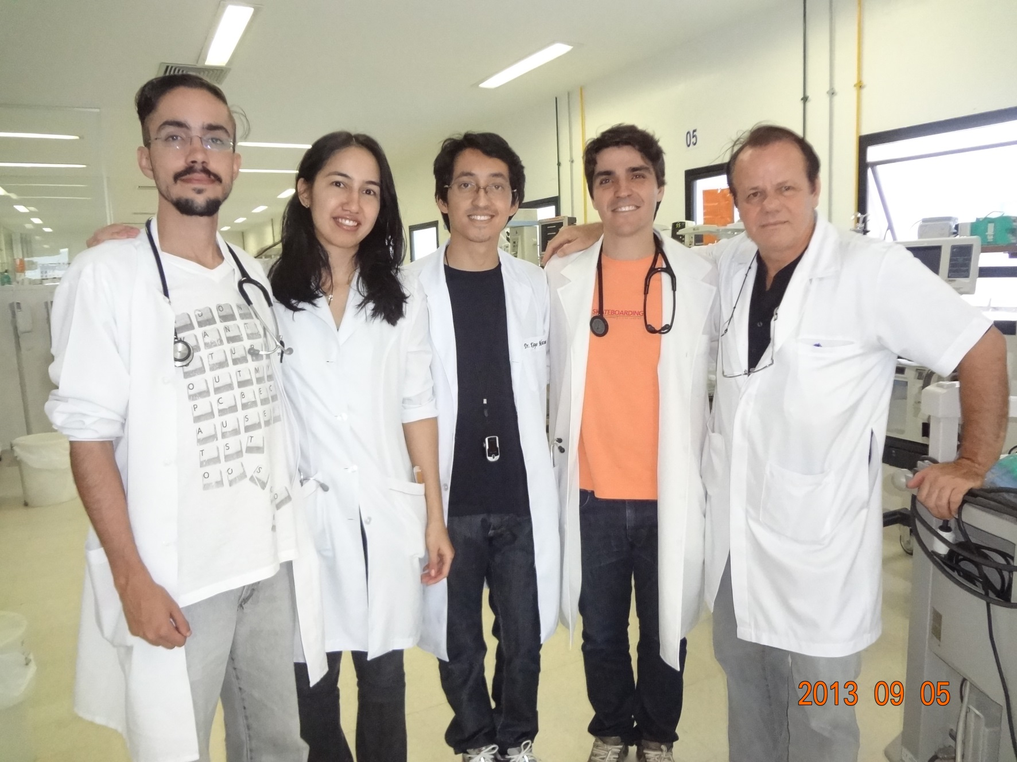
Ddos Gustavo HVD de Araújo, Sávya EU Oliveira, Kayo LM de Oliveira, Diego Lago Pachá
e Dr. Paulo R. Margotto
ESCS! O ORGULHO DE SER ESCS!

